Slide 1
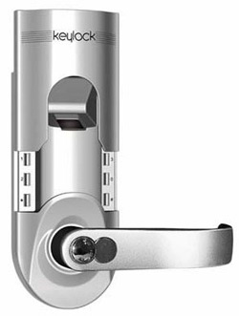
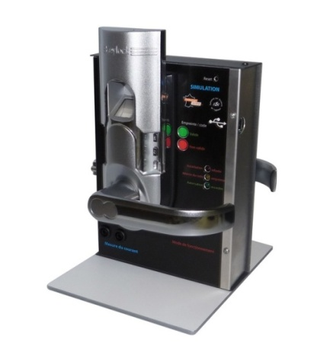
SI
Support de l’étude :
La SERRURE BIOMÉTRIQUE
Thématique : l’habitat

Slide 2
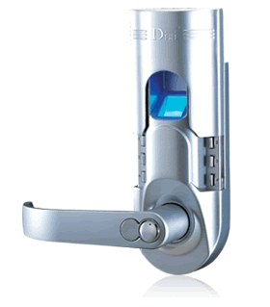
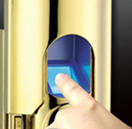
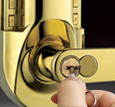
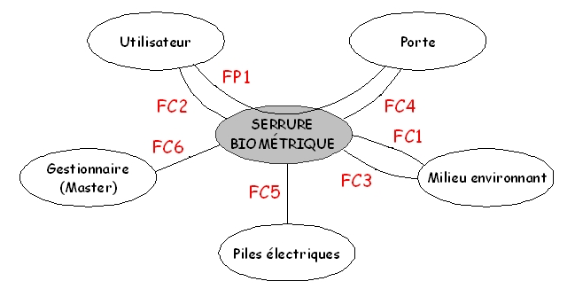
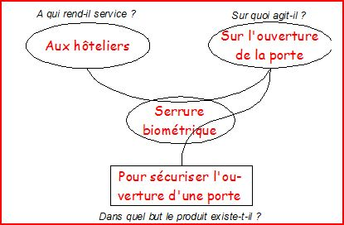
SI
PRÉSENTATION DU SYSTÈME
La serrure biométrique permet un contrôle d'accès sécurisé à un local (chambre d'hôtel, laboratoire de recherches, etc.).
Elle s'installe sur toute porte existante en lieu et place d'une serrure classique.
Elle permet le contrôle d'accès par lecture d'empreinte digitale, par code secret, ou, en cas de défaillance, par clé conventionnelle.
FP1 : Autoriser ou interdire l'ouverture d'une porte par un utilisateur
FC1 : Résister aux agressions du milieu environnant
FC2 : Dialoguer avec l'utilisateur
FC3 : Ne pas polluer l'environnement
FC4 : S'intégrer à la porte
FC5 : Être alimenté en énergie
FC6 : Être administrable par un gestionnaire (Master

Slide 3
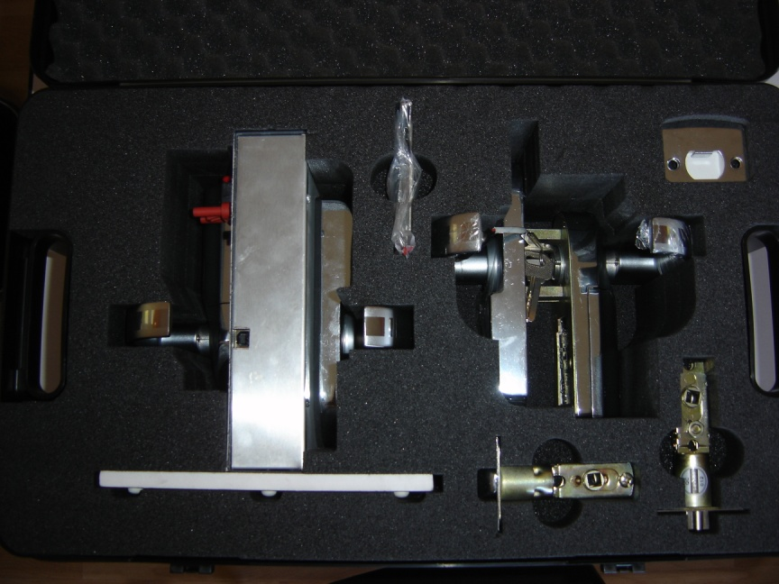
SI
RESSOURCES :
Serrure biométrique
Scanner
Maquette électroaimant
Modeleur volumique
Description du contenu de la mallette
Une serrure biométrique complète
Une serrure biométrique didactisée
Un cordon USB
Un CDROM
Un dossier pédagogique

Slide 4
SI
EXPLOITATION
ÉTUDE DE CAS N°1
CONTRÔLE D’ ACCÈS
Présentation du problème cas concret d’une porte à contrôler(différent cas possibles bureaux, hôtels, habitations collectives ou particulières)
A Partir d’une recherche documentaire guidée
Faire énoncer les différentes solutions possibles
Dépouillement des réponses et création d’un comparatif de type avantage /inconvénient
Caractériser les fonctions d’un système technique.
Identifier des contraintes
associées à une norme ou à
une réglementation. Identifier la dimension sensible ou esthétique (design ou architecture) associée à un système, un habitat ou un ouvrage

Slide 5
SI
EXPLOITATION
Choix d’une solution : serrure biométrique
Relevé d’empreintes digitales (TP scanner) , planche des particularités des empreintes digitales : chaque élève identifie sa propre empreinte et relève les particularités.
7. Approche produit (serrure biométrique) :
7.1 Mémorisation d’une empreinte sur la serrure
7.2 Test du fonctionnement de la serrure
Rendre compte sous forme écrite ou orale des résultats d’une analyse, d’une expérience, d’une recherche
Simuler le comportement d’un système technique à partir de l’évolution d’un paramètre d’entrée ou de sortie

Slide 6
SI
EXPLOITATION
8. Étude du comportement:
8.1 Chaîne d’énergie
Étude d'un électro-aimant
TP sur électroaimant
Analyse du mécanisme d'ouverture
Étude du crabotage.. Utilisation modeleur volumique + serrure démontée
Clic pour lancer animation
Analyser et représenter
graphiquement une solution

Slide 7
SI
EXPLOITATION
8.2 Chaîne d’information
Présentation des fonctions:
Acquérir
Traiter (TP programmation microcontrôleur possible)
communiquer
8. 3 Élaboration du schéma fonctionnel de la chaine d’énergie à partir d’un dossier ressources
Chaîne fonctionnelle à compléter par l’élève
9. Conclusion sur l’avenir de la reconnaissance biométrique
+ Avantages inconvénients
Simuler le comportement d’un système technique à partir de l’évolution d’un paramètre d’entrée ou de sortie
Rendre compte sous forme écrite ou orale des résultats d’une analyse, d’une expérience, d’une recherche
les élèves sont conduits à réaliser, en équipe, une présentation
numérique et collective

Slide 8
CIT : Une approche par les produits
CIT
Investigation :
Comment limiter l’accès à un lieu ?
Séance n°1 : Quels sont les produits existants ?
Placement sur un axe temporel
Séance n°2 : Quelles solutions techniques correspondent à chaque produit ?
Séance n° 3 : Quelles innovations ont permis les évolutions ?
Séance n°4 : Identification des principes d’innovation
Séance 5 : Quelles évolutions futures pour ce produit ?

Slide 9
Séance 1 : 2 heures
CIT
Réalisation d’une frise présentant l’historique des solutions répondant à la problématique
Énoncé de la problématique : Comment limiter l’accès à un lieu?
Méthodes de production d’idées
Positionnement de chacune des solutions sur une frise à l’aide de document ressources

Slide 10
CIT
LES OUTILS DE PRODUCTION D’IDÉES
Le brainstorming - Remue méninges
Poser une question précise au groupe
Rappeler les règles du jeu :
tout est permis
roue libre
ne jamais critiquer pas d’autocensure
viser la quantité
tout noter
temps de production environ 10 minutes
regrouper et sélectionner les idées produites (grille de décision)
Le recueil d’idées par grille
Situation Actuelle : | Situation future souhaitée :
Points forts - Points faibles : | Points forts - Points faibles :
Problèmes : | Solutions :
Notes:
La technique du brainstorming a été conçue en 1935 par Alex Osborn, vice-président de l'agence de publicité américaine BBDO. C'était à l'origine une méthode de réunion de groupe soigneusement préparée puis tout aussi soigneusement exploitée pour trouver un nombre important d'idées publicitaires et promotionnelles pour les clients actuels et potentiels de l'agence
Réunion de créativité
– Débrider sa créativité en exprimant toutes ses idées sans réserve et sans autocensure
– Rebondir sur celles des autres et les améliorer car la quantité d'idées est importante
– Ne jamais critiquer les idées des autres
Note : L'animateur de la réunion est le gardien des règles relationnelles du groupe
Exploitation des idées recueillies
– Reformuler, classer, hiérarchiser les idées sous une forme synthétique comme, par exemple, sous la présentation d'une grille de décision
Le brainstorming peut aussi se pratiquer à l’écrit en faisant tourner une feuille, il est cependant plus riche et dynamique lorsqu’il est pratiqué à l’oral

Slide 11
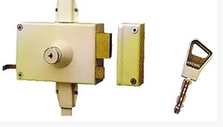
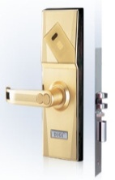
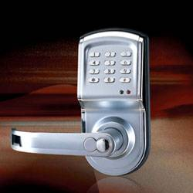
Séance 2 : 2 x 2heures TP : Identification des différents principes de fonctionnement :
CIT
TP1 : La serrure à clé
TP2 : La serrure à carte
TP3 : La serrure à code.
TP4 : La serrure biométrique.
4 TP avec fiche de formalisation fournie (soit carte mentale à compléter, soit croquis à réaliser, soit un descriptif de fonctionnement à réaliser ou à compléter) qui devra être présentée par chacun des groupes à l’ensemble de la classe.

Slide 12
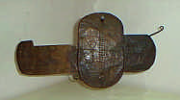
Séance 3 : 2 heures Synthèse et mise en évidence des innovations technologiques
CIT
Investigation : Quelles sont les innovations technologiques permettant les évolutions ?
Innovations ?
Évolution
d’un produit
?
Évolution du Besoin?

Slide 13
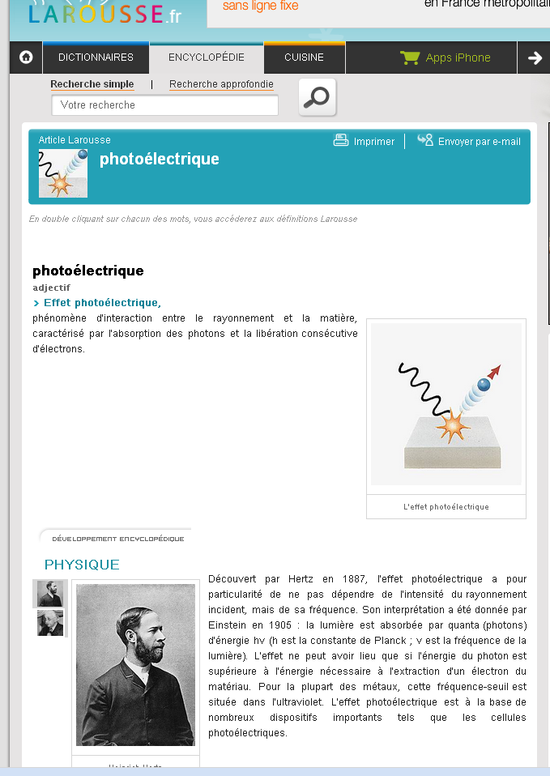
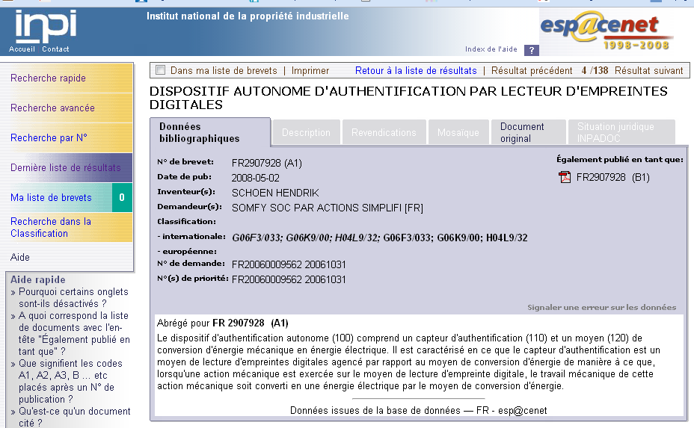
Séance n°4 : 2 heures Identification des principes d’innovation
CIT
Exploration :
Identifier les découvertes qui ont permis l’invention du lecteur d’empreintes .
mots clés :
singularité, empreintes , capteur,
comparaison…
Sites internet présélectionnés
Découvertes et inventions antérieures :
Effet photo électrique ( HERTZ 1887)
Capteur CCD (SMITH / BOYLE 1969)
Singularité de l’empreinte digitale
Principe de comparaison de l’empreinte

Slide 14
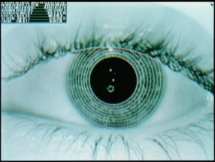
Séance 5 : Quelles évolutions pour ce produit ? Quelle sera la serrure du futur ?
CIT
http://www.biometrie-online.net/
Quels sont les produits intégrant cette solution ? (lecteur biométrique).
Clé USB, Portable, valise, coffre biométrique.
La serrure biométrique est-elle falsifiable ? Comment élever le niveau de sécurité ?
Exemple : Sécurité d’accès au LHC (www.techno-science.net)
Recherche d’autres caractéristiques corporelles « uniques » :
Cartographie thermique, l’œil (iris et rétine), ADN…
Quelles sont les limites d’utilisation ?
Biométrie et liberté. CNIL.

Slide 15
CIT
LA RÉUNION DE CRÉATIVITÉ-CONSULTATION
Type de Réunion | Objet | Descriptif du Processus | Rôle de l’Animateur | Rôle du Groupe
Réunion de créativité consultation | Echanger les informations, les points de vue, les idées | - Exposer les règles du jeu et le rôle des participants - Lancer la réflexion sur le thème souhaité - Prendre notes des interventions - Trier les informations - Faire une synthèse et la faire valider par les participants | Favoriser et gérer les échanges entre les participants Favoriser l’expression et la spontanéité - Définir qui fera le compte rendu | - S’exprimer Ecouter le positionnement des autres Enrichir les points de vue - Rédiger le compte rendu
Notes:
Durée environ 45’ à 1h30

Slide 16
FIN DU DIAPORAMA

Slide 17
RETOUR

Slide 18
RETOUR

